Slide 1
Урок физики в 7 классе «Выталкивающая сила»
Автор : Царькова Елена Ивановна, учитель МОУ СОШ № 34,
г. Тверь, 2013 год.

Slide 2
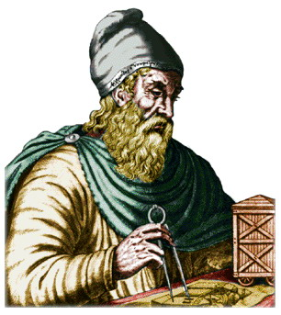
Исследователем действия жидкости на погруженное тело был древнегреческий математик и физик Архимед, живший в 287 г, до нашей эры.

Slide 3
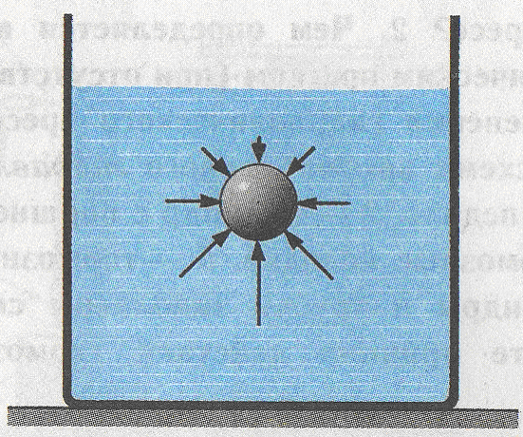
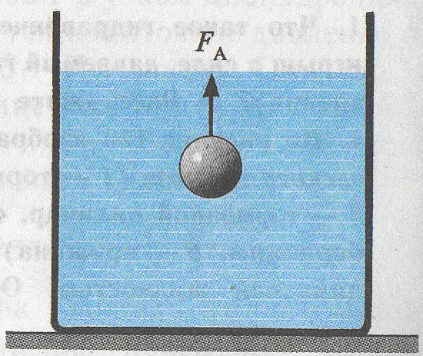
Причина возникновения F_{А}
На погруженное в жидкость тело со всех сторон действуют силы давления воды. В каждой точке тела они направлены перпендикулярно его поверхности. Но гидростатическое давление возрастает с увеличением глубины. Поэтому силы давления, приложенные к нижним участкам тела, оказываются больше сил давления, действующих на тело сверху. Преобладающие силы давления действуют в направлении снизу вверх. А равнодействующая этих сил направлена вверх и называется
в ы т а л к и в а ю щ е й ( а р х и м е д о в о й ) силой.

Slide 4
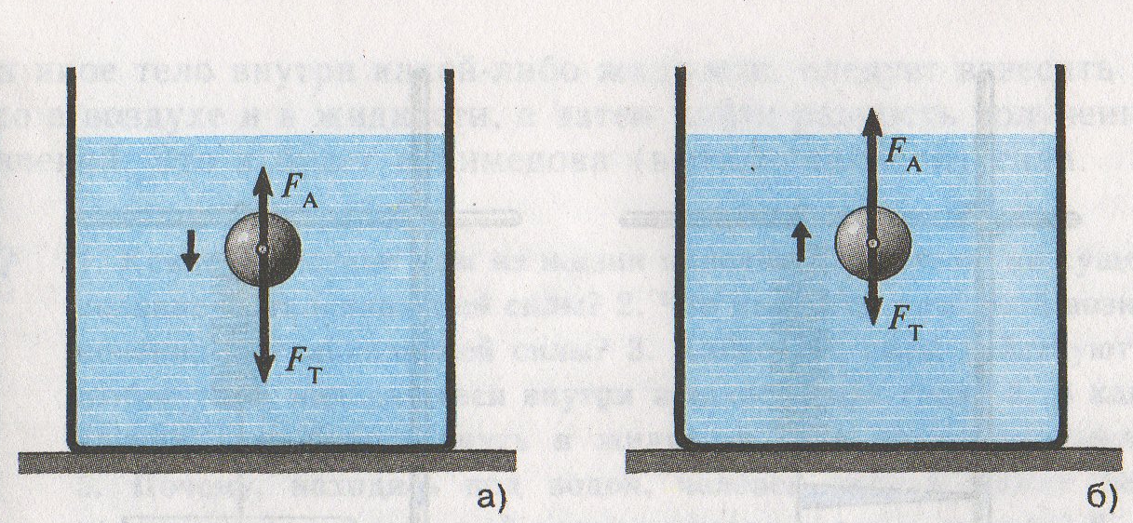
Почему в одних случаях тела всплывают, а в других тонут?

Slide 5
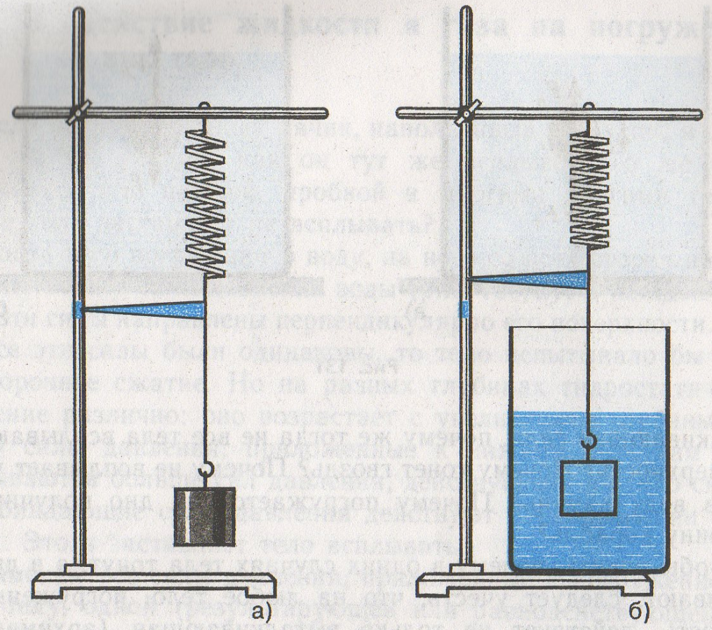
Как с помощью опыта узнать выталкивающую силу ?
РВ ЖИДК = Р0 – FА
FА= Р0 –Р В ЖИДК

Slide 6
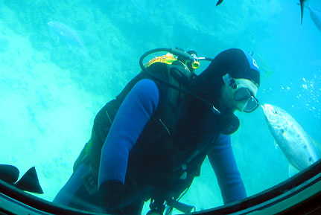
Закон Архимеда
Выталкивающая сила, действующая на погруженное в жидкость тело, равна весу жидкости, вытесненной этим телом.

Slide 7
Опыт №1 Проверка зависимости F выт от Vт
«Один опыт я ставлю выше, чем тысячу мнений, рожденных только воображением».
М. В. Ломоносов
Два тела равной массы, но разного объёма.
Вывод:
чем больше объем тела(или его погруженной
части), тем больше архимедова сила.

Slide 8
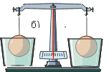
Опыт № 2 Проверка зависимости Fвыт от глубины погружения.
Два тела одинакового
объёма и погружают на
разную глубину.
Вывод:
Архимедова сила не зависит от глубины погружения.

Slide 9
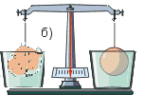
Опыт № 3
Проверка зависимости Fвыт
от формы тела.
Два тела одинакового объёма, но
разной формы погружают
одновременно.
Вывод:
Архимедова сила не зависит от формы тела и для тел одинакового объема имеет одно и то же значение.

Slide 10
.
Опыт №4
Проверка зависимости Fвыт от
плотности жидкости.
Два одинаковых тела погружаем
в жидкости разной плотности.
Вывод:
Архимедова сила зависит от плотности жидкости прямо пропорционально.

Slide 11
Вывод:
Сегодня мы
проверили, что
выталкивающая сила
зависит: от Vт, от
плотности жидкости, но не
зависит
от рода вещества, из которого
сделано тело, глубины
погружения, от формы
предмета при равном объёме.

Slide 12
Закон Архимеда
На всякое тело, погруженное в покоящуюся жидкость ( или газ), действует со стороны этой жидкости выталкивающая сила, равная произведению плотности жидкости, ускорения свободного падения и объёма той части тела, которая погружена в жидкость (или газ).
F_{А} = ρ_{ж}V_{т} g

Slide 13
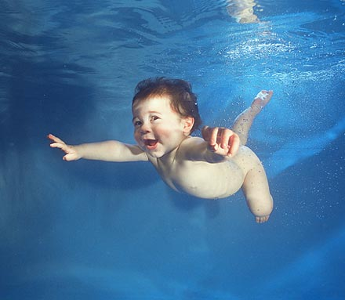
Блиц – опрос по архимедовой силе
- Одинаковы ли силы давления, которые действуют снизу и сверху на тело,
погруженное в жидкость?
- Почему тело в жидкости легче, чем в воздухе?
- На все ли тела, помещенные в жидкость, действует выталкивающая сила?
- Как можно определить выталкивающую силу?
- Чему равна выталкивающая сила?

Slide 14
Веселые вопросы Григория Остера из его книги «Физика»:
1) Генерал нырнул в жидкость солдатиком и подвергся действию выталкивающих сил. Можно ли утверждать, что жидкость вытолкала генерала в шею?
2) Пожилые греки рассказывают, что Архимед обладал чудовищной силой. Даже стоя по пояс в воде, он легко поднимал одной левой рукой массу в 1000 кг. Правда, только до пояса, выше поднимать отказывался. Могут ли быть правдой эти россказни?
3) Почему в недосоленном супе ощипанная курица тонет, а в пересоленном спасается вплавь?
4) Где больший вес имеют солидные караси, в родном озере или на чужой сковородке?
Закон Архимеда помогает поднимать затонувшие суда. Один из самых больших ледоколов «Садко», по халатности капитана затонувший в Белом море в 1916 г., пролежал на морском дне 17 лет, его затем подняли понтонами, и он снова вступил в строй.
Оказывается, тонна дерева легче тонны железа на 2,5 кг из-за действия закона Архимеда в газах. Архимедова сила, действующая на тонну дерева, больше аналогичной силы, действующей на тонну железа, в силу разности их объемов. Следовательно, истинный вес дерева равен I тонне минус сила Архимеда ,действующая на дерево; истинный вес железа равен 1 тонне минус сила Архимеда , действующая на железо.

Slide 15
Решение задач
Какую силу надо приложить, чтобы поднять под водой камень массой 30 кг, объем которого 0,012 м³?
Vт = 0,012 м³ Решение:
ρв = 1000 кг/м³ F = P0 – FA
m = 30 кг P 0 = mg
FA = ρвgVт
Найти: F -? F = mg – ρвgVт = g (m – ρвVт)
F = 10 Н/кг· (30 кг - 1000 кг/м³ · 0,012 м³) = 180 Н.

Slide 16
Было установлено, что при полном погружении куска меди в керосин вес его уменьшается на 160 Н. Каков объем этого куска меди?
(плотность керосина 800 кг/м³ )
FA = 160 Н Решение
ρк = 800 кг/м³ FA = ρкgVт ; Vт = FA /ρкg
Найти: Vт -? Vт = 160 Н / 800 кг/м³ · 10 Н/кг = 0,02 м³.

Slide 17
Плавание тел
FА = FТ
ρ_{ж} = ρ _{т}
ρ_{ж}V_{т} g = ρ _{т} V _{т} g

Slide 18
Блиц – опрос по плаванию тел
 При каком условии тело, находящееся в жидкости, тонет?
Плавает? Всплывает?
 Почему водные животные не нуждаются в прочных скелетах?
Какую роль играет плавательный пузырь у рыб?

Slide 19
«Подводные мастера»
1. Вес стальной детали в воздухе равен 3 Н, а в воде 2,7 Н. Чему равна
выталкивающая сила?
А) 5,7 Н; Б) 0,3 Н; В) 3 Н; Г) 2,7 Н.
2. Железный и деревянный шары равных объемов бросили в воду.
Равны ли выталкивающие силы, действующие на эти шары?
А) На железный шар действует большая выталкивающая сила;
Б) Большая выталкивающая сила действует на деревянный шар;
В) На оба шара действуют одинаковые выталкивающие силы.
3. Железное и деревянное тела равных масс бросили в воду. Равны ли
выталкивающие силы, действующие на каждое тело?
А) На железное тело действует большая выталкивающая сила;
Б) Большая выталкивающая сила действует на деревянное тело;
В) На оба тела действуют одинаковые выталкивающие силы.

Slide 20
4. К пружинному динамометру подвешено металлическое тело.
В каком случае показания динамометра будут больше: если тело опустить
в воду или в керосин?
А) Больше в воде; Б) Больше в керосине; В) Одинаковые.
5. Архимедова сила определяется формулой:
А) F=ρgh; Б) F=mg; Г) F=gρтVж; Д) F=gρжVт.
6. Если сила тяжести, действующая на погруженное в жидкость тело, больше архимедовой силы, то тело:
А) Всплывает; Б) Тонет; В) Находится в равновесии.
7. Плотность тела равна плотности жидкости, в которой оно находится. Что будет с телом?
А) Всплывет на поверхность; Б) Утонет; В) Не изменится.
8. Тело плавает в пресной воде, полностью погрузившись в нее. Как будет вести себя тело в спирте?
А) Утонет; Б) Всплывет; В) Останется в равновесии.

Slide 21
Жидкости на тело давят,
Вверх его все поднимают,
При этом силу создают,
Что Архимедовой зовут!
Ее считать умеем мы:
Надо знать лишь вес воды,
Что-то тело вытесняет -
Все закон нам объясняет -
Открыл его великий грек
Ему имя - Архимед!

